Slide 1
TIẾNG VIỆT 2
Tập 1
Tuần 9
Ôn tập giữa học kì 1 – Tiết 5, 6

Slide 2

KHỞI ĐỘNG

Slide 3











GV click vào đường màu đỏ trên THÂN hộp quà để ra câu hỏi.
Click chuột vào màn hình ra đáp án. Click chuột vào NẮP hộp quà để ra phần thưởng.
Click chuột vào chữ QUAY LẠI để trở về chọn hộp quà tiếp theo.

Slide 4









Đọc đoạn 1 bài “Trường em (trang 43 )” và tìm những chi tiết cho thấy Hà và các bạn rất háo hức mong chờ ngôi trường mới.
- Năm ngoái, giờ ra chơi, Hà và các bạn thường trò chuyện về ngôi trường đang xây và tưởng tượng biết bao điều.
Con nhận được 2 chiếc kẹo
QUAY LẠI

Slide 5
Đọc đoạn 3 bài “Phần thưởng” (trang 33 - 34) và cho biết: Theo em, Na xứng đáng được phần thưởng không ? Vì sao ?
- Na xứng đáng được phần thưởng vì có tấm lòng tốt rất đáng quý.
QUAY LẠI
Con nhận được 2 viên kẹo

Slide 6
Đọc đoạn 2 bài “Chậu hoa” (trang 52 - 53) và cho biết: Các bạn trong lớp tưởng tượng cây hoa nói gì?
Các bạn có thương tôi không?
Tôi sẽ không nở hoa được nữa?
Con nhận được 5 chiếc kẹo.
QUAY LẠI

Slide 7
Đọc đoạn 2 bài “Một ngày hoài phí” (trang 17 - 18) và cho biết: Cuối cùng, cậu bé đã hiểu ra điều gì?
- Cậu bé hiểu thời gian là đáng quý, không nên bỏ phí thời gian.
Con nhận được 2 viên kẹo
QUAY LẠI

Slide 8
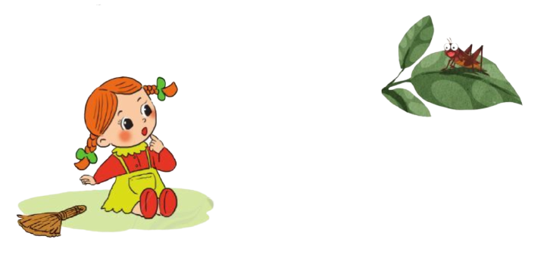
1. Nghe và kể lại câu chuyện sau:
Đôi bạn
NGUYỄN KIÊN
Gợi ý
a) Búp bê làm những việc gì?
b) Nghe thấy tiếng hát, búp bê hỏi gì?
c) Dế mèn trả lời búp bê thế nào?
d) Búp bê nói gì với dế mèn?

Slide 9
Đôi bạn
1. Búp bê làm việc suốt ngày, hết quét nhà lại rửa bát, nấu cơm.
2. Lúc ngồi nghỉ, búp bê bỗng nghe có tiếng hát rất hay. Búp bê bè hỏi:
-Ai hát đấy ?
3. Có tiếng trả lời:
- Tôi hát đây. Tôi là dế mèn. Thấy bạn vất vả quá ,tôi hát để tặng bạn đấy.
4.Búp bê bèn nói :
- Cảm ơn bạn. Tiếng hát của bạn làm tôi quên hết mệt mỏi.
(Theo NGUYỄN KIÊN)

Slide 10
a) Búp bê làm những việc gì?
- Búp bê quét nhà, rửa bát, nấu cơm.
b) Nghe thấy tiếng hát, búp bê hỏi gì?
- “Ai hát đấy?”.
c) Dế Mèn trả lời búp bê thế nào?
- “Tôi hát đây. Tôi là dế mèn. Thấy bạn vất vả, tôi hát để tặng bạn đấy”.
d) Búp bê nói gì dế mèn?
- “Cảm ơn bạn. Tiếng hát của bạn làm tôi hết mệt”.

Slide 11
2. Hãy viết 2 câu về búp bê và dế mèn:
Dế mèn thấy búp bê chăm chỉ như thế nào?
Dế mèn đã làm gì giúp búp bê đỡ mệt?
Dế mèn thấy búp bê chăm chỉ, vất vả vì cả ngày hết rửa bát lại đến quét nhà.
Dế mèn đã hát để giúp búp bê đỡ mệt.

Slide 12
Hoc10 chúc các em học tốt!

